Slide 1
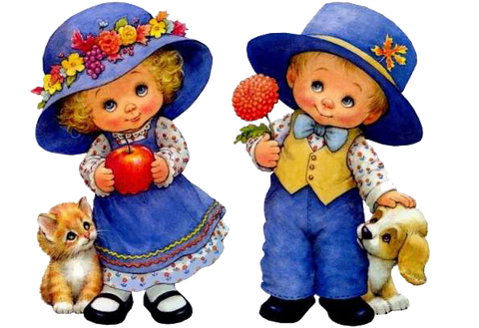
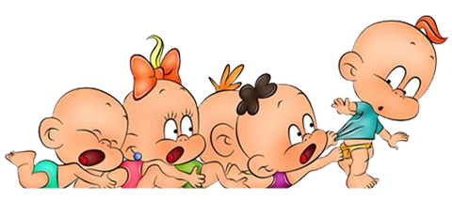
Значение сюжетно-ролевых игр для развития интеллекта ребенка
Педагог-психолог
МБДОУ №2 «Ромашка»
Кущ Елена Ивановна

Slide 2
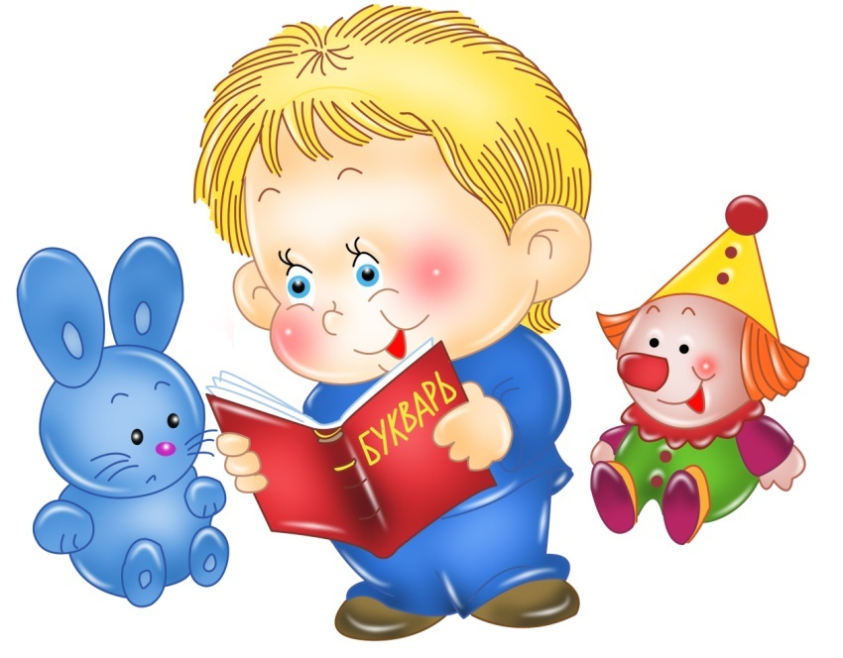
Интеллектуальное развитие начинается не с началом профессионального школьного обучения, как ошибочно полагают многие родители, искренне считая, что, для того чтобы их ребенок был умственно развитой личностью, существуют школа и учителя. Интеллектуальное развитие начинается в семье: с простой игры, с элементарного общения со взрослыми людьми, со сказок, рассказанных бабушкой.

Slide 3
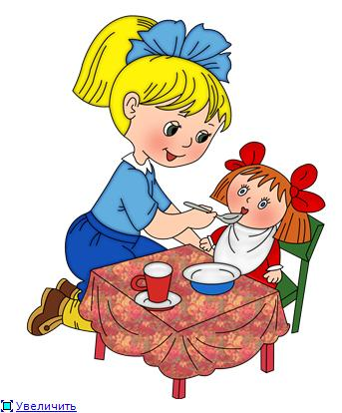
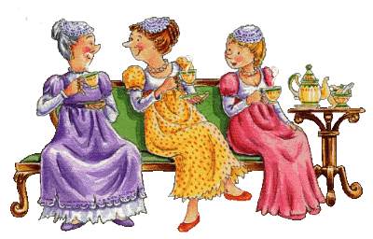
Наблюдая за ребенком, играющим с друзьями, можно увидеть, какую роль он занимает чаще всего, посмотреть, как он общается со сверстниками, и узнать о нем много нового.
Некоторые дети склонны в игре выбирать роли третьего лица, например бабушки, тети, сестры. Это, как правило, проявление средних способностей. Такие дети не хотят руководить, но и подчиняться не хотят, выбирая роли взрослых людей, но так, чтобы снять с себя всякого рода ответственность. Это признак того, что ребенок осознает и ценит родительскую роль, он понимает, что мама должна не только командовать и требовать беспрекословного подчинения, но и уметь находить общий язык со всеми участниками игры.
Если девочка чаще играет роль матери, т. е. ведущую роль, требующую большей ответственности, серьезности, - это значит, что она довольно самостоятельна, решительна, способна принимать самостоятельные решения, пусть даже детские. Подобная роль, выбранная ребенком, свидетельствует об определенном складе характера, лидерских склонностях.
Роли детей, как правило, выбирают малыши несколько ветреного характера, дети, которые не любят быть серьезными, не стремятся руководить игрой, скорее, они склонны подчиняться. Эта роль требует определенного склада характера. Уметь подчиняться так, чтобы не уронить собственного достоинства, не сделать что-то в ущерб себе.

Slide 4
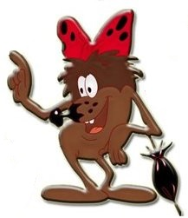
Выбор отрицательных героев.
Во-вторых, мотивом к выбору отрицательной роли может быть, наоборот, слишком равнодушное поведение родителей, если они выбрали для себя модель поведения посторонних наблюдателей. В такой обстановке ребенок чувствует себя ненужным, неинтересным, и в игровой деятельности он старается выплеснуть все эмоции, которые не могут быть выплеснуты дома.
Во-первых, причиной столь необычного выбора игровой роли может быть (и это самая распространенная причина) неблагоприятная обстановка в семье, когда родители избирают тоталитарный стиль воспитания. В такой семье ребенок чувствует себя ущемленным, обиженным, и такая модель родительского поведения отражается малышом в игровой деятельности.
В-третьих, причиной выбора малышом роли отрицательного персонажа может быть неравноправное положение в семье, когда после рождения второго ребенка все внимание уделяется младшему. Такие условия способны породить в малыше чувство неудовлетворенности, злости, что, как и две предыдущие причины, находит отражение в игровой деятельности.

Slide 5
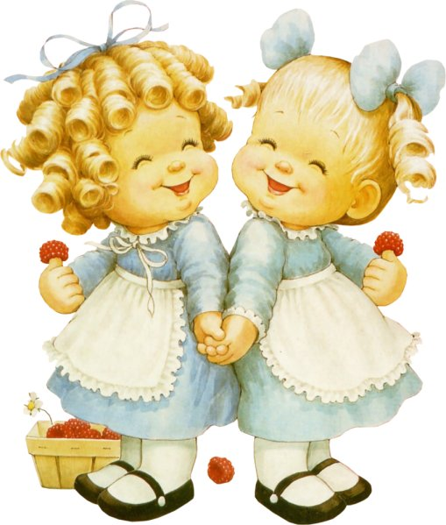
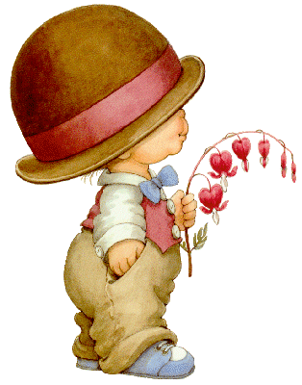
Ролевая игра - путь освоения смыслов и обогащения чувств ребенка!
Прожитые в игре чувства обогащают репертуар эмоционального реагирования ребенка- испытав их "понарошку" в игре, он приобретает способность переживать эти чувства и в "реальной" жизни. После того как ребенок ощутил себя в игре тем, кто заботится о других, ему будет легче проявлять заботу в повседневной жизни. Игра оказывается первой школой человеческих чувств.

Slide 6
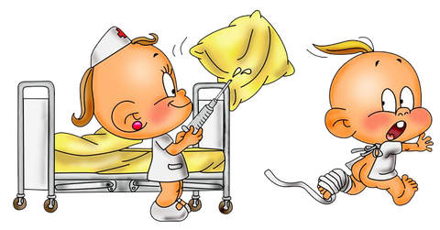
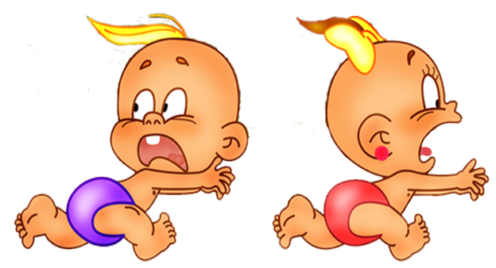
Игра как способ переживания эмоционально-напряжённых ситуаций
Ещё одна очень важная функция ролевой игры заключается в том, что в ней ребёнок имеет возможность переработать обуревающие его эмоциональные впечатления и "отыграть" эмоциональное напряжение.
Разыгрывая то, что сильно взволновало, обрадовало или даже испугало и рассердило его, ребёнок овладевает этим впечатлением и встраивает его в свою картину мира. Игра хороша тем, что она позволяет ребёнку преобразовать ситуацию: например, самому встать на место страшного персонажа, победить обидчика, продлить или многократно воспроизвести радостное событие.
Хотя все события разыгрываются "понарошку", эмоциональный опыт, который накапливает при этом ребёнок, вполне реален.

Slide 7
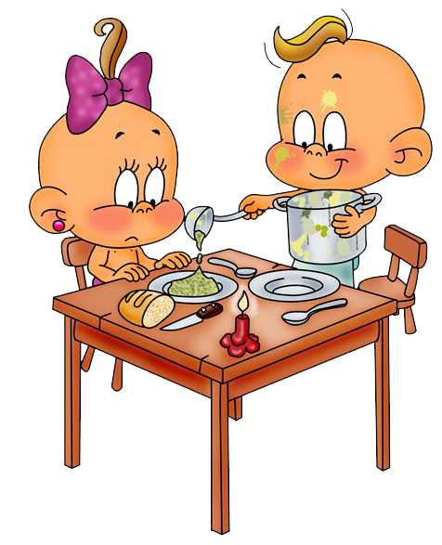
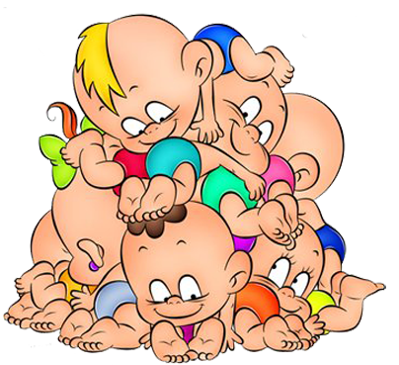
Ролевые игры - школа общения
Ролевые игры учат ребёнка основам трёх очень важных видов человеческого общения ролевого, делового и дружеского

Slide 8
Ролевое общение - это общение людей как носителей определённых социальных ролей: продавца и покупателя, врача и пациента, клиента и банковского служащего и так далее. Это общение строится по чётко определённым правилам и нормам, которые определяют, как вступить в контакт, что уместно сказать в той или иной ситуации, как закончить общение.
Играя в дочки-матери, в магазин, в школу, в посещение врача или в приём гостей, ребёнок знакомится со многими повседневными ролями. И благодаря этому он увереннее себя чувствует с настоящими гостями или у настоящего врача, и ему становится легче общаться в реальных ситуациях ролевого взаимодействия.

Slide 9
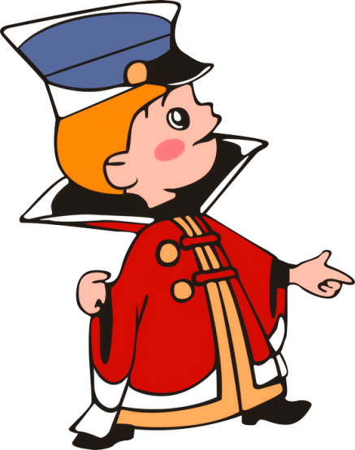
Деловое общение - это умение договариваться с другими людьми, убеждать их и находить взаимоприемлемые решения спорных вопросов.
Играя в ролевые игры с другими детьми, ребёнок должен договариваться с ними - о том, во что играть и кто кем будет в игре, о том, как будут развиваться события и чем всё закончится. Чем сложнее игра, тем больше в ней моментов, по которым надо договариваться и находить общие решения. Как правило, чем больше ребёнок играет в ролевые игры с другими детьми, тем больше у него навыков делового общения и тем увереннее он себя чувствует в ситуациях, где надо кого-то убеждать и с кем-то договариваться.
Важно, чтобы сначала совместную игру детей организовывал взрослый, который учил бы детей договариваться, умерял бы пыл тех, кто стремится всегда командовать, и помогал бы более робким высказывать своё мнение.

Slide 10
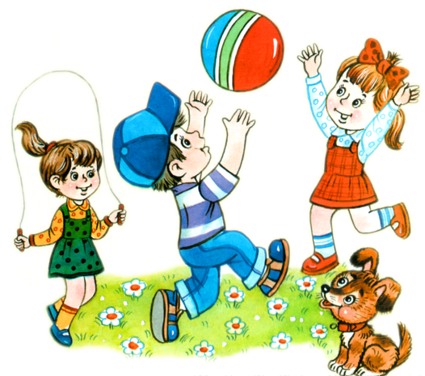
Дружеское общение- это общение, в которое люди вступают не ради достижения каких-то целей, а ради него самого, ради удовольствия от эмоциональной близости с другим человеком и возможности разделить с ним свои чувства, ради радости совместной деятельности и чувства, что тебя понимают, принимают и, если будет надо, поддержат. Конечно, играя в ролевые игры с другими детьми, ребёнок только начинает учиться дружескому общению, но это начало очень важно. Ибо именно оно закладывает потребность в дружеском общении и побуждает к нему стремиться в отношениях с другими людьми.

Slide 11
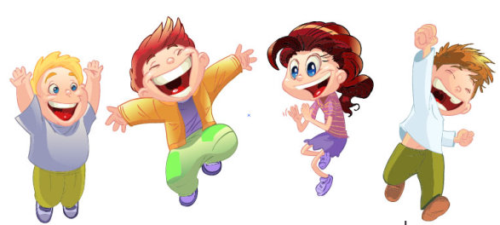
Если с ребёнком не играть...
В дошкольном детстве закладываются основы представления человека о мире и основы его личностной идентичности, т.е. того, с чем человек себя отождествляет и кому подражает. Причём личностно-смысловой "каркас" образа мира и образа самого себя формируется в значительной мере именно в сюжетно-ролевой игре.

Slide 12
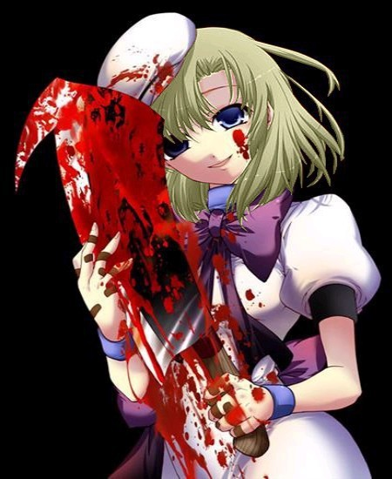
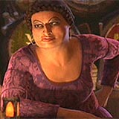
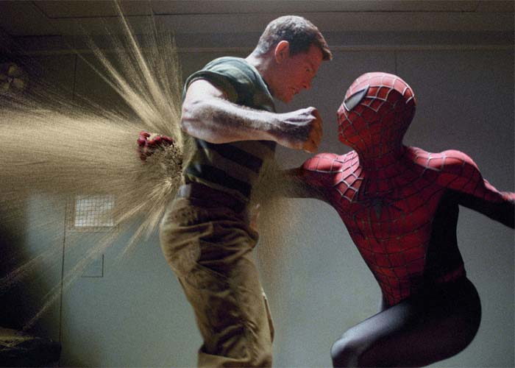
Определяя содержание детских игр, поток массовой видео- и компьютерной продукции создаёт эмоционально-смысловую основу представления о мире как арене борьбы "наших" и "чужих" - борьбы, где жестокость и холодный расчёт приносят успех, где сильный всегда прав, обмануть и убить врага всегда похвально, где часто нет места ни любви, ни сопереживанию, ни благородству, ни даже элементарной порядочности...

Slide 13
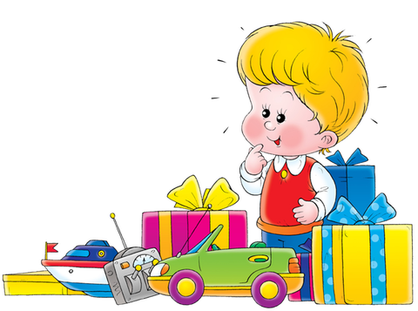
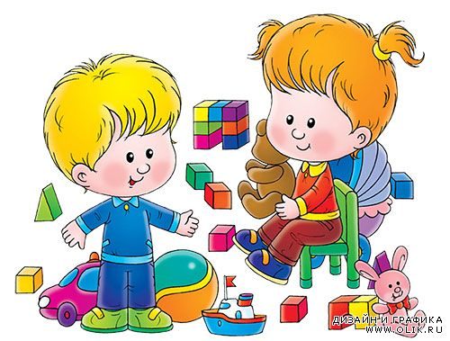
Если с ребёнком не играть, он будет играть примитивно.
Место сюжетно-ролевой игры даже у старших дошкольников начинает занимать игра-манипуляция с игрушками: пострелять из пистолета, запустить машинку с мигалкой, изменить форму у робота-трансформера...
Причём чем эффектнее и дороже игрушка, тем меньше воображения обычно требуется для игры с ней, тем сильнее она поощряет простое манипулирование. Следствием этого является увеличение числа детей с неразвитым воображением, не умеющих ничего делать самостоятельно, занимать собственную позицию в отношениях с другим человеком или понимать позицию другого.

Slide 14
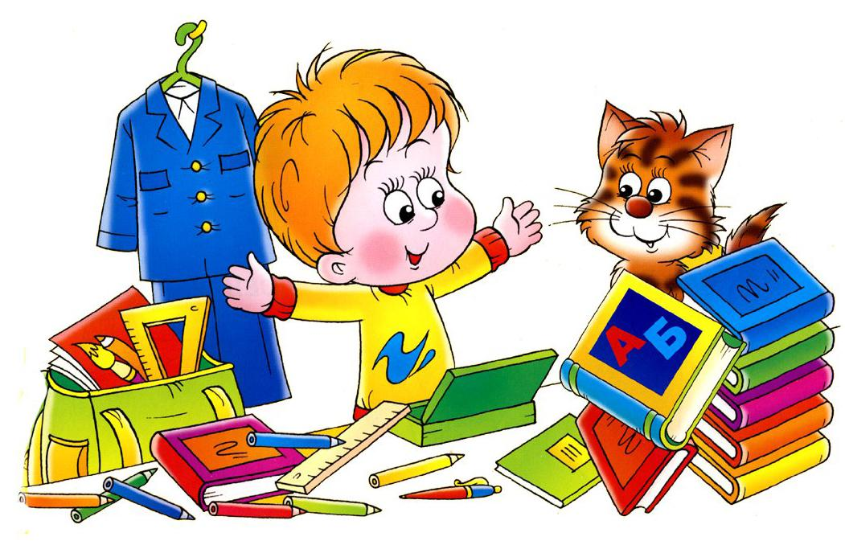
Раннее начало занятий при слабом развитии игры приводит к тому, что дети привыкают выполнять задания взрослого и воспроизводить задаваемые взрослым образцы, но собственная познавательная активность у них не развивается, а иногда даже и деградирует
В игре ребёнок свободен и сам определяет свои действия, учится взаимодействовать с другими людьми - как сверстниками, так и взрослыми - на равных. Занятие же всегда связано с выполнением заданий, которые даёт взрослый, учит выслушивать инструкцию взрослого и действовать в соответствии с нею. Занятия в большей мере развивают операционально-техническую сторону деятельности ребёнка, иначе говоря, позволяют ему овладеть новыми средствами и способами действия.
Игра же развивает прежде всего мотивационные и эмоционально-личностные возможности малыша, стимулирует формирование его собственной познавательной и творческой активности.

Slide 15
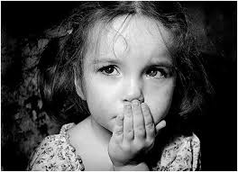
Ещё одно последствие того, что с детьми мало играют, состоит в "непроработанности" эмоциональных впечатлений - страха, возмущения, обиды и других. Непереработанные и "непереваренные" впечатления оседают в душе ребёнка грузом проблем и приводят к появлению "необъяснимых" страхов и слёз, вспышек агрессии и жестокости, истерического возбуждения или апатии.

Slide 16
Игра в жизни ребенка, особенно дошкольника, играет особую роль, она позволяет малышу представить себя врачом, парикмахером, мамой или папой, позволяет развить воображение, мышление, пофантазировать. В играх участвуют все: и друзья, и братья, и сестры, и родители; у каждого своя роль, своя, пусть игрушечная, ненастоящая,
но жизнь.

